Slide 1


ỦY BAN NHÂN DÂN QUẬN LONG BIÊN
TRƯỜNG MẦM NON ĐỨC GIANG
LĨNH VỰC PHÁT TRIỂN NGÔN NGỮ
Kể chuyện: Cuộc thi bơi của Tôm cua cá
Lứa tuổi: 4-5 tuổi
Giáo viên: Bành Thị Tâm

Slide 2


Cho trẻ hát bài:
Cá vàng bơi

Slide 3
Cô kể diễn cảm câu chuyện

Slide 4

Câu chuyện tên là gì?
1
Tôm cá cua thi tài
2
Cuộc thi bơi của Tôm cua cá
5
4
3
2
1

Slide 5
Lần 2
Cô kể diễn cảm kết hợp tranh

Slide 6
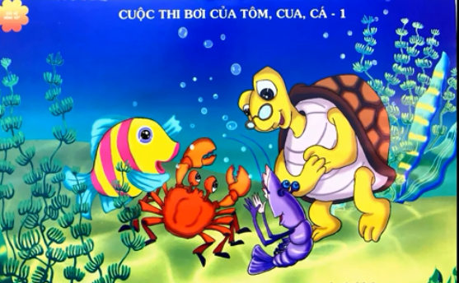
Cuộc thi bơi của Tôm , cua cá

Slide 7
Một lần, Tôm Cua Cá rủ nhau thi bới. Ba bạn vạch 2 vạch cách xa nhau dưới đáy áo. Một vạch là vạch xuất phát, một vạch là vạch đích. Ba bạn mời cả bác Rùa là trọng tài của cuộc thi. Bác Rùa phất cao cờ, các đối thủ chuẩn bị vào vạch xuất phát.

Slide 8
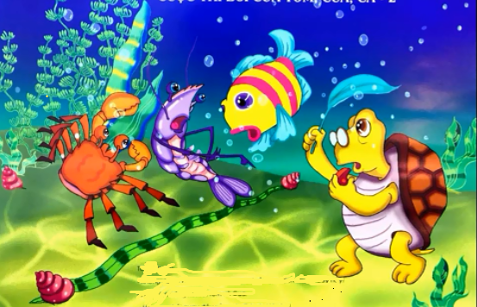
Tôm liền nói:
- Không được! 2 cậu phải quay đuôi về phái vạch đích như tớ đây này!
Nhưng Cá bỗng nói với Tôm và Cua:
- Hai bạn phải quay đầu về vạch đích như tớ chứ!
Cua cãi lại:
- Không được! Hai bạn phải quay ngang trước vạch xuất phát như tớ mới đúng!
Cứ thế, không ai chịu ai cả, Cua nói ngang như Cua. Tôm và Cá nói như tép nhảy.

Slide 9
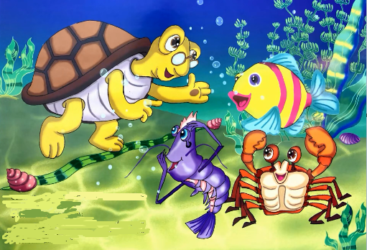
Bác Rùa liền nhẹ nhàng nói:
- Tôm chỉ biết đi giật lùi, Cá chỉ biết bơi thẳng về phía trước, còn chị Cua chỉ biết bò ngang. Các cháu không nên bắt các bạn như mình.
Nghe bác Rùa giải thích, cả 3 bạn đều phá lên cười thích thú. Thì ra, tuy chúng ta cùng sống dưới nước nhưng Tôm, Cua, Cá lại di chuyển khác nhau. Thế mà từ trước đến nay chúng lại không hề biết. Ba bạn cùng đứng vào vạch xuất phát theo cách riêng của mình và bắt đầu bơi.

Slide 10
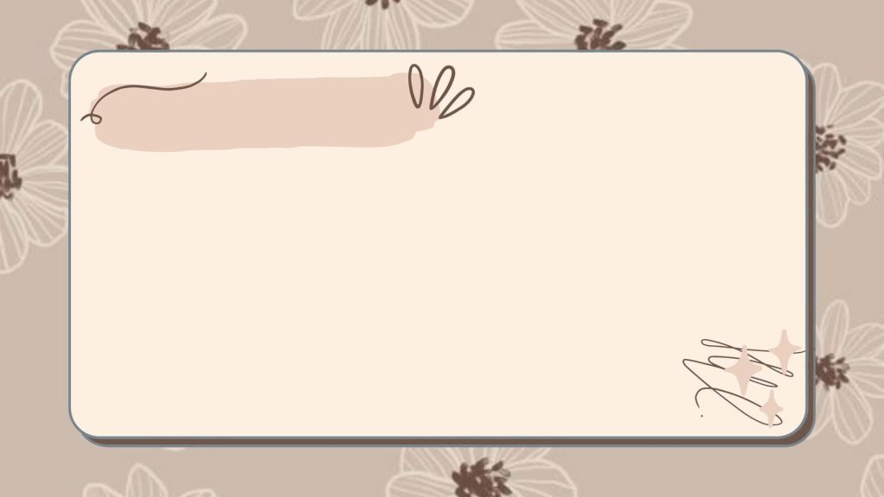
Đàm thoại , giảng giải, đọc trích dẫn để trẻ hiểu rõ nội dung bài thơ.

Slide 11
Một hôm ai rủ ai đi bơi?
Ba bạn đã mời ai làm trọng tài ?

Slide 12
Cuộc thi bắt đầu Tôm đã nói gì?
Sau đó cua và cá đã nói gì?

Slide 13
Cuối cùng bác Rùa đã giải thích ra sao?

Slide 14
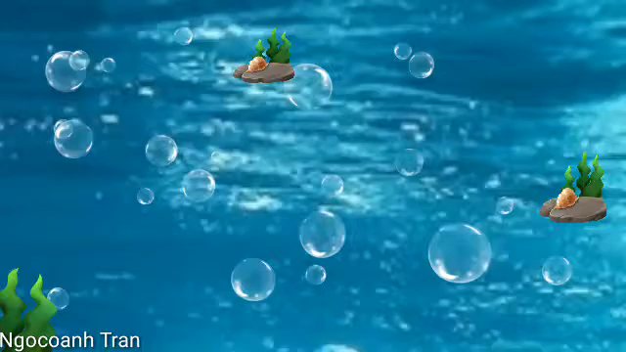

Slide 15
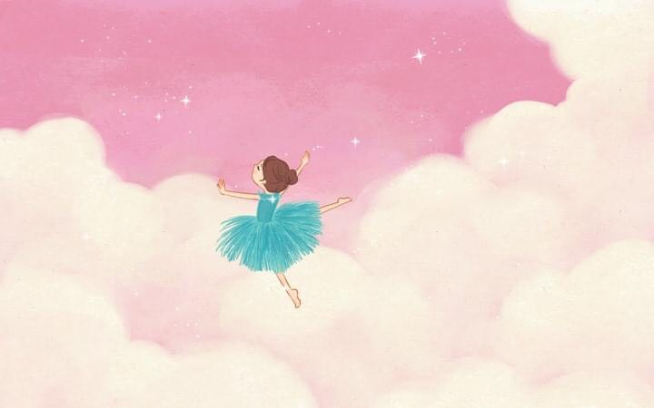
Chúc các bé chăm ngoan học giỏi

